Slide 1
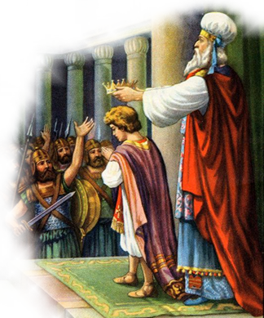
2 Crónicas 34:1- 35:19
2 Reyes 21:24- 23:30
¡ LA
PALABRA
PERDIDA !

Slide 2
El Rey Josias
Al 8vo de su reinado comenzó a buscar a su Dios 2 Cron 34:3
Al 12^{vo} año comenzó a limpiar Juda & Jerusalem – 2 Cron. 34:3-7
Al 18vo año, Josias comenzó a reparar la casa del Señor. Durante la reparación fue que encontraron la ley de Dios (2 Reyes 22:8-13; 2 Cron. 34:8,14).
W. 65th Street church of Christ - November 19, 2006

Slide 3
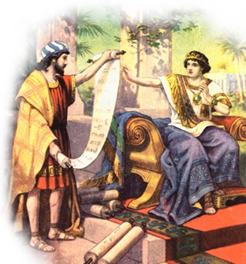
El Rey Josias
Después de haberla leído, Josias RAZGO sus vestidos– 2 Reyes 22:11,19; 2 Crónicas. 34:19;
Mando a Hilcias el sacerdote a preguntar al Señor por El. Sabia el juicio de Dios estaba sobre Judá porque sus padres no habían guardado la Ley!! – 2 Reyes 22:12-20; 2 Cron. 34:20-28

Slide 4
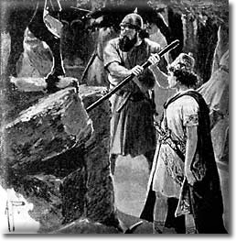
El Rey Josias
Restauro la adoración
Después de leer la Ley Josías prometió al Señor y demandó del pueblo a tomar una DECISION - 2 Reyes 23:3; 2 Crónicas. 34:30-32
Limpio toda la tierra de los ídolos falsos – 1 Reyes 13:2; 2 Reyes 23:4-25; 2 Cron. 34:33
Celebro la Pascua como nunca antes – 2 Crónicas 23:21-25; 2 Crónicas. 35:1-19
W. 65th Street church of Christ - November 19, 2006

Slide 5
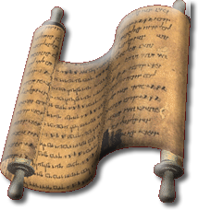
¿Aplicación!
Conocimiento de la VERDAD es esencial para adorar en espíritu y verdad – PERO ignorancia trae destrucción – Hos. 4:6
Respeto hacia la PALABRA trae al hombre atención, Arrepe y reformas en su vida
De otra forma habrá EPIDEMIA analfabetismo de la Palabra-

Slide 6
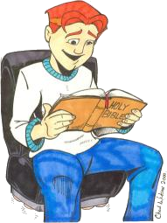
analfabetismo Bíblico
Considere Resultados de varias encuestas
Menos del 50% adultos saben cuantas cartas evangélicas hay
60% no pueden nombrar 5 de los 10 mandamientos
82% creen el dicho: "ayúdate que Dios te ayudara" es un verso en la Biblia
50% creen que Sodoma y Gomorra fueron un matrimonio

Slide 7
LA PALABRA ESTA PERDIDA EN:
La Casa– Deut. 6:7-9; 2 Tim. 1:5; 3:14,15; Efesios. 6:1-4
El Púlpito – 2 Tim. 4:2-5; 1 Ped 4:1
En la Apatía de muchos. – Mat. 24:12; Mat 6:24; 1 Cor. 16:22; Mar 8:36-38
Notes:
EN LA CASA
Deu 6:6 Y estas palabras que yo te mando hoy, estarán sobre tu corazón:
Deu 6:7 Y las repetirás á tus hijos, y hablarás de ellas estando en tu casa, y andando por el camino, y al acostarte, y cuando te levantes:
Deu 6:8 Y has de atarlas por señal en tu mano, y estarán por frontales entre tus ojos:
Deu 6:9 Y las escribirás en los postes de tu casa, y en tus portadas.
2Ti 1:4 Deseando verte , acordándome de tus lágrimas, para ser lleno de gozo;
2Ti 1:5 📝 Trayendo á la memoria la fe no fingida que hay en ti, la cual residió primero en tu abuela Loida, y en tu madre Eunice; y estoy cierto que en ti también.
2Ti 3:14 Empero persiste tú en lo que has aprendido y te persuadiste, sabiendo de quién has aprendido;
2Ti 3:15 Y que desde la niñez has sabido las Sagradas Escrituras, las cuales te pueden hacer sabio para la salud por la fe que es en Cristo Jesús.
EN EL PÚLPITO
2Ti 4:2 Que prediques la palabra; que instes á tiempo y fuera de tiempo; redarguye, reprende, exhorta con toda paciencia y doctrina.
2Ti 4:3 Porque vendrá tiempo cuando no sufrirán la sana doctrina; antes, teniendo comezón de oir, se amontonarán maestros conforme á sus concupiscencias,
2Ti 4:4 Y apartarán de la verdad el oído, y se volverán á las fábulas.
1Pe 4:11 Si alguno habla, hable conforme á las palabras de Dios; si alguno ministra, ministre conforme á la virtud que Dios suministra: para que en todas cosas sea Dios glorificado por Jesucristo , al cual es gloria é imperio para siempre jamás . Amén.
APATÍA
Mat 6:24 Ninguno puede servir á dos señores; porque ó aborrecerá al uno y amará al otro, ó se llegará al uno y menospreciará al otro: no podéis servir á Dios y á Mammón.
Mar 8:35 Porque el que quisiere salvar su vida, la perderá; y el que perdiere su vida por causa de mí y del evangelio, la salvará.
Mar 8:36 Porque ¿qué aprovechará al hombre, si granjeare todo el mundo, y pierde su alma?
Mar 8:37 ¿O qué recompensa dará el hombre por su alma?

Slide 8
Josias busco al Señor en su juventud
Josias encontró la palabra el permitió que la palabra le cambiase a el–
No trato de cambiarla!
Quizás alguno necesita encontrarla
Quizás alguno ya la encontró pero no a actuado en lo que se lee en ella.

Slide 9
Don McClain
W. 65th Street church of Christ - November 19, 2006

